Slide 1
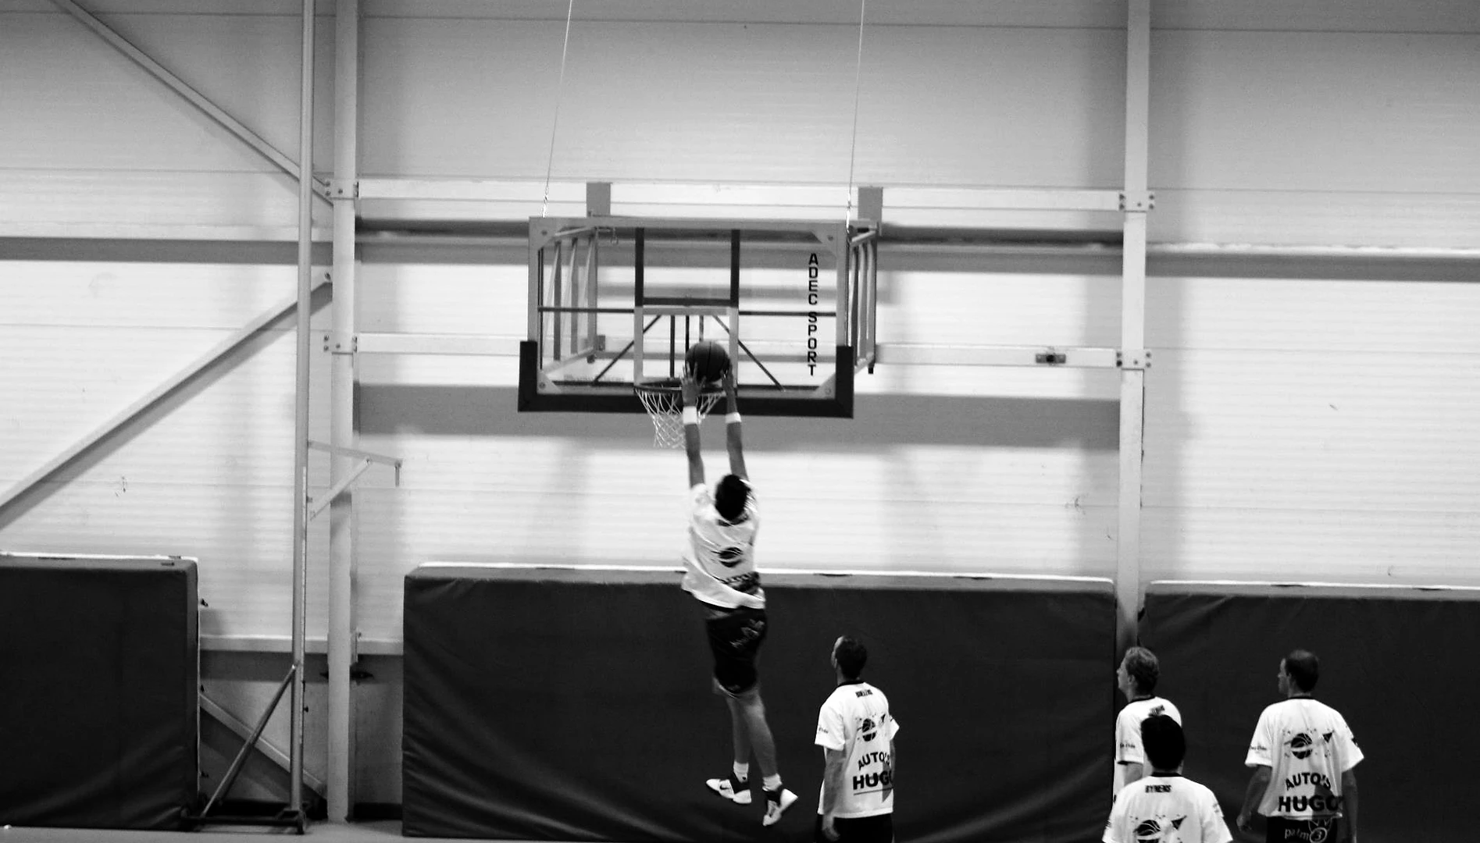
BBC TELSTAR
2 SATELITES STRONG AS IN TEAM EFFORT

Slide 2
Basket is een sport!
Basketbal is een sport die een goede organisatie van de club vraagt
Basketbal vraagt engagement van de trainers
Basketbal spelen vraagt inzet van een speler
Basketbal vraagt een deelname van de ouders en begeleiders
ONZE CLUB REKENT OP JULLIE EN OP HELPENDE HANDEN!
…. We zijn een ‘kleine’ club maar wel ééntje met een maximum aan speelplezier!
…. Samen vormen we een TEAM
…. De ‘Chinese’ vrijwilliger is bij ons meer dan welkom ☺

Slide 3
Beste ouders, welkom op deze info avond.
Wat doet de club voor jullie spelertje(s)?
De club voorziet trainingen en dus ook de trainers
De club sluit jullie dochter/zoon aan bij de VBL www.basketbal.vlaanderen
De club schrijft elk team in voor de wedstrijden
De club zorgt ervoor dat de spelers veilig kunnen sporten
De club voorziet per jeugdwedstrijd (lage borden) youth officials
De club voorziet de wedstrijdtenue (ook de reserve kledij – wit)
De club organiseert events, eetfestijnen, sponsoring, oefenwedstrijden, herfstkamp (via stad Mechelen),..
De club stuurt nieuwsbrieven en houdt een blog bij. Foto- of Filmmateriaal mag je altijd delen via: contact@bbc-telstar.com
De club communiceert vooral via email, de clubwebsite en de club nieuwsbrieven.
…….

Slide 4
Wat verwacht de club van de ouders, grootouders, begeleiders?
Een optimale teamgeest
Positieve supportersgeest, een positieve en pedagogische houding
Kom met zoon of dochter ook eens langs bij de wedstrijden oudere of jongere, heren of dames ploeg(en). Uiteraard goed voor de clubbinding en men leert meer wat men ziet dan wat men hoort!
Respect naar de spelers, trainers, bestuursleden en ouders
Open communicatie met de trainer en/of jeugdcoördinator maar ook onderling (ouders van het team)
Schrijf je in voor de nieuwsbrief www.bbc-telstar.com
Verwittig TIJDIG wanneer je dochter/zoon niet op training is of niet op de wedstrijd kan komen
Een coach voorziet zijn training op het aantal aanwezige spelers
Wedstrijden met weinig spelers kunnen verplaatst worden of er kan versterking bij andere ploegen gezocht worden als we het tijdig weten…
vul daarom de wedstrijdfiches aan, de coach kan je de link bezorgen!
Een maximale aanwezigheid van dochter/zoon wordt uiteraard gevraagd. Dit voor de teamgeest maar ook om de spelopbouw van het team, en uiteraard de eigen evolutie en groei te bevorderen.
Zorg voor een degelijke sportuitrusting (schoenen) en dit om eventuele kwetsuren te voorkomen

Slide 5
Wat verwacht de club van de ouders, grootouders, begeleiders?
Trainingen:
Zorg voor begeleiding van en naar de sporthal (U6-U12).
Wij verwachten de spelers ‘10 voor de training
Zorg voor WATER (drinkbus/flesje) voor tijdens of na de training. Geen Sport- of frisdranken.
De schoenen worden pas aangetrokken eens binnen in de sporthal
Douchen blijft aanbevolen na een sportieve inspanning. Na een wedstrijd verplicht! (ook voor de teamgeest. Tenzij andere regels gelden).
Bij gemengde ploegen douchen de meisjes eerst! (hoffelijk ☺ )
Wedstrijden:
Aanwezigheid ‘45 minuten voor de wedstrijd – opwarming ‘30 minuten voor wedstrijd
Volg de afspraken met de trainer voor het vervoer bij uitwedstrijden
Bouw mee de zaal op alsook de opruim na de wedstrijd.
De coach kan dit niet alleen.. en is ook met de spelers bezig!
Per wedstrijd en volgens de U-categorie waar zoon of dochter speelt is er nood aan een ploegverantwoordelijke(licentie), tafelofficial/timekeeper(s), toogbezetting,
Opleidingfilmpjes op: www.bbc-telstar.com/documenten
Verzamel de wedstrijdtenues na het douchen en geef deze in de week erop terug aan de trainer (dit mag liefst gewassen zijn ☺ )
Voor nieuwe leden: medische fiche (per email indienen medischattest@bbc-telstar.com voor de eerste wedstrijd = verzekerd)
De aankondigingen van wedstrijden kan je vinden op: www.basketbal.vlaanderen/resultaten/telstar-b-b-c-mechelen

Slide 6
Wat verwacht de club van de ouders, grootouders, begeleiders?
Privacy: algemene regels
De club maakt regelmatig gebruik van fotografisch of filmmateriaal voor de communicatie via de website en sociale media.
Elk jaar worden gerichte portretfoto’s van de individuele spelers en teamfoto’s genomen en op onze website gepubliceerd.
Ook ouders delen fotografisch of filmmateriaal op social media
We vragen om dit steeds met het nodige respect en met de nodige omzichtigheid te benaderen (taalgebruik, privacy instellingen,…).
De club vraagt ook om de facebook pagina telstar muizen jeugd www.facebook.com/groups/783894801705542 in zijn doel te respecteren.
Als je hier in het algemeen of tegen een welbepaalde publicatie bezwaar hebt, vragen wij dit per email te laten weten.
Zo kunnen we hier rekening mee houden en een eventuele aanpassing / verwijdering doorvoeren.
Uiteraard vertrouwt onze club erop dat er geen gevoelig foto- en of filmmateriaal gemaakt, verdeeld noch verspreid wordt zodoende sanctionele ingrepen niet nodig zijn.

Slide 7
Wat verwachten wij van jullie zoon/dochter?
Een positieve en sportieve houding tijdens trainingen en wedstrijden
Inzet en enthousiasme
Teamgeest: Team staat centraal! Ook Jordan had zijn wingman nodig…
Als speler ben je betrokken en speel je alle wedstrijden mee (dat is toch je doel ☺ ) en kom je naar de trainingen
Kom op tijd!
Aangepaste kleding: gepaste sportschoenen, geen juwelen of polsbandjes of…, lange haren worden bijeengebonden, nagels kort
Drinkbus of flesje water meebrengen (om te drinken niet voor bottle flip games)
Respect naar spelers, trainers, bestuursleden en ouders
Elektronische toestellen blijven thuis! ja dus ook de GSM, smartwatches, …!
(anders geef je ze bij begin van de training/wedstrijd aan de coach)
Leg je spullen samen in de sportzaal. Sleutels en andere ‘belangrijke’ spullen geef je aan je trainer. (tegen verlies)
Vanaf U12 – scouting door spelers op de bank (= betrokkenheid, ook bij kwetsuur)
Mee opbouwen/opruimen zaal of klaarzetten materialen op training en wedstrijden
Douchen na een sportieve inspanning wordt steeds aangeraden – tenzij er andere regels gelden. Laat de kleedkamers netjes achter. De laatste speler die weggaat checkt dit nog even.
Hou je aan de regels van de zaal:
Niet op de gym kussens klauteren of springen, eten of drinken enkel in cafetaria en dus niet in sportzaal (buiten je eigen drinkbus, flesje water), niet spelen met materialen van andere sporten.

Slide 8
Info: links die ons wijzer maken
Documenten kan je vinden op www.bbc-telstar.com/documenten
Andere links:
www.basketbal.vlaanderen/soorten-basketbal/minibasketbal-u8-u10-u12
https://www.basketbal.vlaanderen/soorten-basketbal/5x5-basketbal
https://www.bbc-telstar.com/
https://www.basketbal.vlaanderen/multi-skillz-at-home
https://www.basketbal.vlaanderen/documenten/Handleidingen/Wedstrijdkalender-importeren-in-je-agenda.pdf
https://www.basketbal.vlaanderen/documenten/Clubondersteuning/Handleiding-DWF-1.pdf
Hulpmiddel 24/14" shotklok (pdf, 1,148 MB)

